Slide 1


Programas en Red
Capítulo 12
Python para Todos
es.py4e.com
Notes:
Note from Chuck. If you are using these materials, you can remove the UM logo and replace it with your own, but please retain the CC-BY logo on the first page as well as the acknowledgement page(s) at the end.

Slide 2
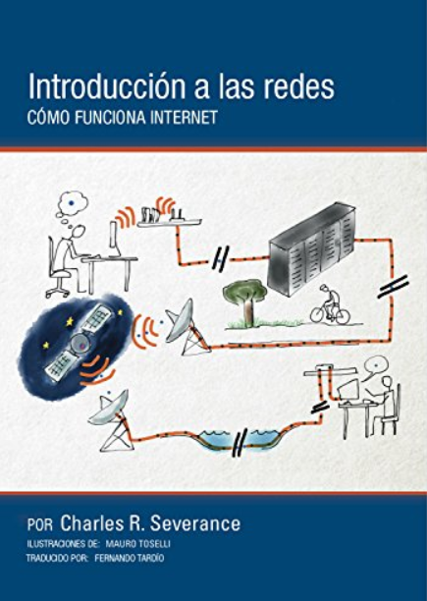
Un Libro Gratis acerca de Arquitectura de Redes
Si te interesa aprender más sobre esta área o necesitas más detalles
www.net-intro.com

Slide 3
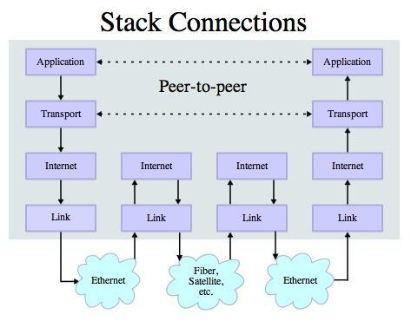
Protocolo de Control de Transmisión (TCP)
Construido sobre el protocolo IP (Internet Protocol)
Asume que IP podría perder datos – almacena y retransmite datos si parece que están perdidos
Maneja el “control de flujo” usando una ventana de transmisión
Provee un camino de transmisión de confianza
Fuente: https://es.wikipedia.org/wiki/Familia_de_protocolos_de_internet

Slide 4
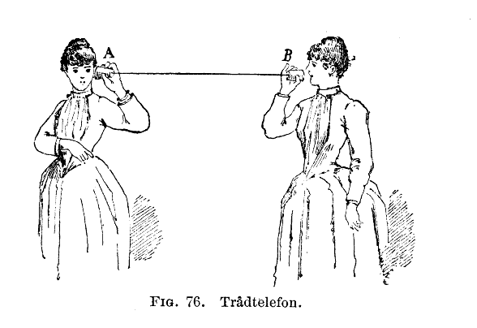
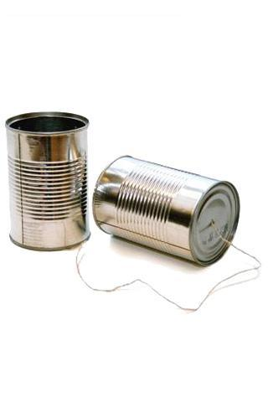
https://es.wikipedia.org/wiki/Tel%C3%A9fono_de_lata
http://www.flickr.com/photos/kitcowan/2103850699/

Slide 5

Conexiones TCP / Sockets
“En las redes de computadoras, un socket de Internet o socket de red es un punto de flujo de comunicación bidireccional entre-procesos a través de una red de computadoras basadas en un protocolo de Internet, tal como el Internet.”
Proceso
Proceso
Internet
https://es.wikipedia.org/wiki/Socket_de_Internet

Slide 6
Números de Puerto TCP
Un puerto es una aplicación-específica o un programa de punto final de un software de procesos específicos de comunicaciones
Permiten que múltiples aplicaciones en red coexistan en el mismo servidor
Existe una lista de números de puerto estandarizados
https://es.wikipedia.org/wiki/Puerto_de_red

Slide 7
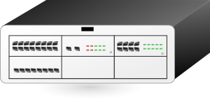

www.umich.edu
E-Mail Entrante
25
bla bla bla bla bla
Inicio de Sesión
23
74.208.28.177
80
Servidor Web
443
Bandeja de Entrada Personal
109
110
Clipart: http://www.clker.com/search/networksym/1

Slide 8
Puertos TCP Comunes
Telnet (23) – Inicio de Sesión
SSH (22) – Inicio de Sesión seguro
HTTP (80)
HTTPS (443) – Seguro
SMTP (25) (Email)
IMAP (143/220/993) – Recuperación de Email
POP (109/110) – Recuperación de Email
DNS (53) – Nombre de dominio
FTP (21) – Transferencia de Archivos
https://es.wikipedia.org/wiki/Anexo:Puertos_de_red

Slide 9
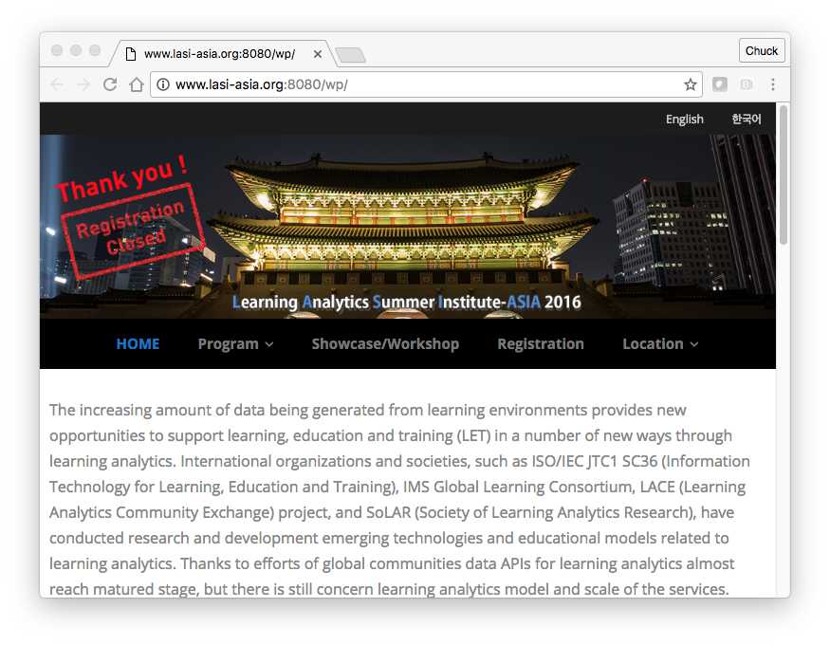
A veces vemos el número de puerto en la URL si el servidor web está corriendo en un puerto “no-estándar”.

Slide 10
Sockets en Python
Python tiene soporte nativo para Sockets TCP
import socket
mysock = socket.socket(socket.AF_INET, socket.SOCK_STREAM)
mysock.connect( ('data.pr4e.org', 80) )
Host
Port
http://docs.python.org/library/socket.html

Slide 11
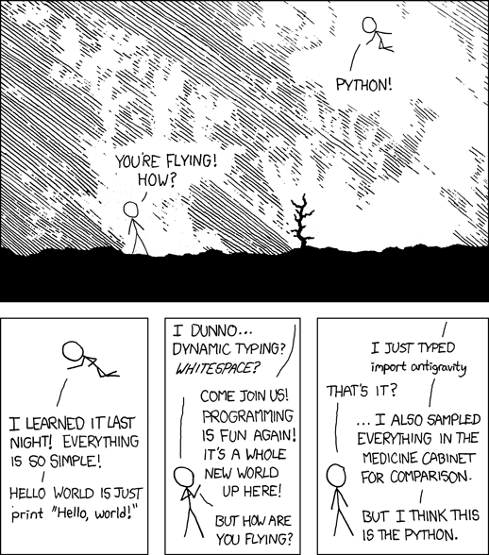
http://xkcd.com/353/

Slide 12
Protocolos de Aplicación

Slide 13
Protocolos de Aplicación
Puesto que TCP (y Python) nos dan un socket estable, ¿qué queremos hacer con el socket? ¿Qué problema queremos resolver?
Protocolos de Aplicación
  - Correo
  - World Wide Web (Red informática virtual)
Fuente: https://es.wikipedia.org/wiki/Familia_de_protocolos_de_internet

Slide 14
HTTP – Protocolo de Transferencia de Hypertexto
El Protocolo de la Capa de Aplicación dominante del Internet
Inventado para la Web – para obtener HTML, Imágenes, Documentos, etc.
Extendido para ser datos en adición a documentos - RSS, Servicios Web, etc. – Conceptos Básicos – Hacer una conexión – Solicitar un documento – Recuperar el Documento – Cerrar la Conexión
https://es.wikipedia.org/wiki/Protocolo_de_transferencia_de_hipertexto

Slide 15
HTTP
El Protocolo de Transferencia de HyperTexto es un conjunto de reglas que permiten a los buscadores obtener documentos web desde servidores en el Internet

Slide 16
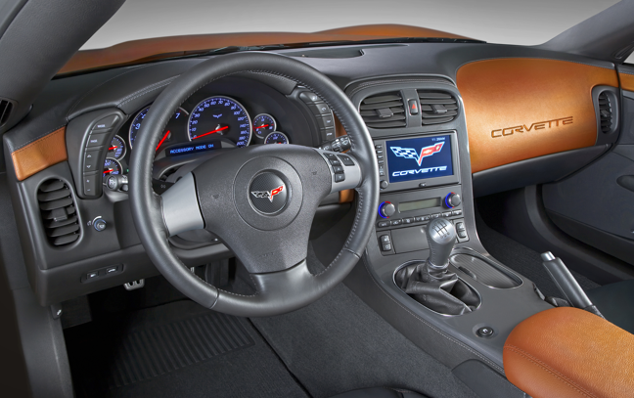
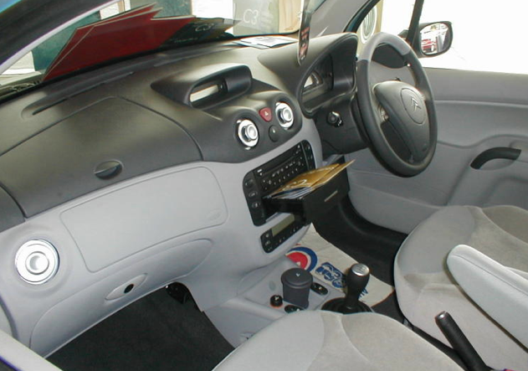
¿Qué es un Protocolo?
Un conjunto de reglas que todas las partes deben seguir para que se pueda predecir el comportamiento de otros
Y no chocar con los demás
  En los caminos de doble sentido en USA, se maneja en el lado derecho del camino
  En caminos de doble sentido en el Renio Unido, se maneja en el lado izquierdo del camino

Slide 17
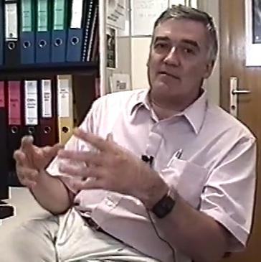
http://www.dr-chuck.com/page1.htm
protocolo
documento
host (huésped)
http://www.youtube.com/watch?v=x2GylLq59rI
Robert Cailliau
CERN
1:17 - 2:19

Slide 18
Obteniendo Datos desde El Servidor
Cada vez que el usuario da un clic en una etiqueta de anclaje con un valor href= para cambiar a una nueva página, el buscador hace una conexión al servidor web e inicia una solicitud “GET” – para obtener (get) el contenido de una página en una URL específica.
El servidor regresa un documento HTML al navegador, el cual formatea y muestra el documento al usuario.

Slide 19
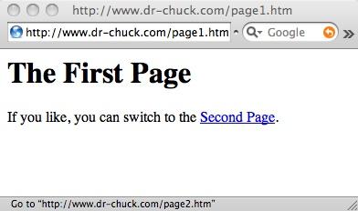
Servidor Web
80
Navegador

Slide 20
Servidor Web
80
Navegador
Clic

Slide 21
Solicitud
Servidor Web
80
GET http://www.dr-chuck.com/page2.htm
Navegador
Clic

Slide 22
Solicitud
Servidor Web
80
GET http://www.dr-chuck.com/page2.htm
Navegador
Clic

Slide 23
Solicitud
Servidor Web
Respuesta
80
<h1>The Second Page</h1><p>If you like, you can switch back to the <a href="page1.htm">First Page</a>.</p>
GET http://www.dr-chuck.com/page2.htm
Navegador
Clic

Slide 24
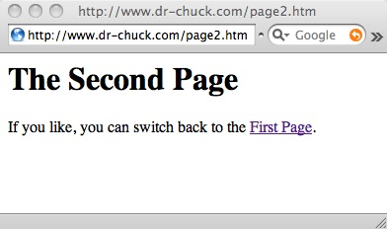
Solicitud
Servidor Web
Respuesta
80
<h1>The Second Page</h1><p>If you like, you can switch back to the <a href="page1.htm">First Page</a>.</p>
GET http://www.dr-chuck.com/page2.htm
Navegador
Clic
Analizar/
Renderizar

Slide 25
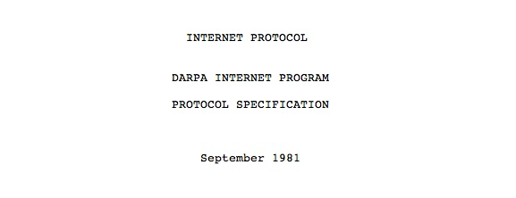
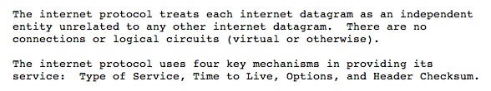
Estándares de Internet
Los estándares para todos los protocolos de Internet (mecanismos internos) son desarrollados por una organización
Grupo de Trabajo de Ingeniería de Internet (IETF, por sus siglas en inglés)
www.ietf.org
Los Estándares son conocidos como “RFCs” - “Request for Comments” (solicitudes de comentarios)
Fuente: http://tools.ietf.org/html/rfc791

Slide 26
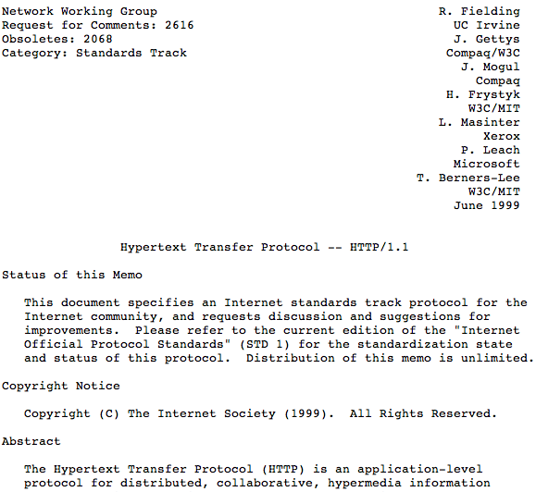
http://www.w3.org/Protocols/rfc2616/rfc2616.txt

Slide 27
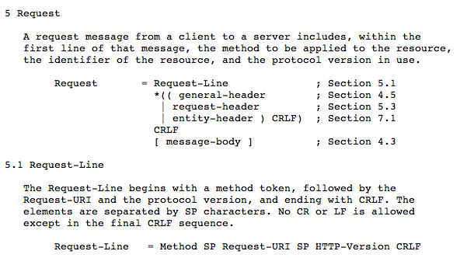

Slide 28
Haciendo una solicitud HTTP
Conectar al servidor como www.dr-chuck.com
Solicitar un documento (o el documento por defecto)
      GET http://www.dr-chuck.com/page1.htm HTTP/1.0
      GET http://www.mlive.com/ann-arbor/ HTTP/1.0
      GET http://www.facebook.com HTTP/1.0

Slide 29
$ telnet www.dr-chuck.com 80
Trying 74.208.28.177...
Connected to www.dr-chuck.com.Escape character is '^]'.
GET http://www.dr-chuck.com/page1.htm HTTP/1.0
HTTP/1.1 200 OK
Date: Thu, 08 Jan 2015 01:57:52 GMT
Last-Modified: Sun, 19 Jan 2014 14:25:43 GMT
Connection: close
Content-Type: text/html
<h1>The First Page</h1>
<p>If you like, you can switch to
the <a href="http://www.dr-chuck.com/page2.htm">Second
Page</a>.</p>
Connection closed by foreign host.
Servidor Web
Navegador

Slide 30

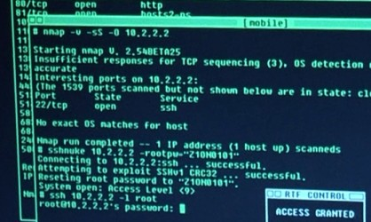
Hacking preciso en las Películas
Matrix Reloaded
Bourne Ultimatum
Die Hard 4
...
http://nmap.org/movies.html

Slide 31
¡Vamos Escribiendo un Navegador Web!

Slide 32
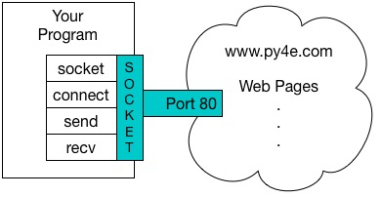
Una Solicitud HTTP en Python
import socket
mysock = socket.socket(socket.AF_INET, socket.SOCK_STREAM)
mysock.connect(('data.pr4e.org', 80))
cmd = 'GET http://data.pr4e.org/romeo.txt HTTP/1.0\r\n\r\n'.encode()
mysock.send(cmd)
while True:
datos = mysock.recv(512)
if (len(datos) < 1):
break
print(datos.decode(),end='')
mysock.close()
Tu programa
Socket
Conexión
Enviar
Recibir
es.py4e.com
Páginas Web
.
.
.
SOCKET
Puerto 80

Slide 33
HTTP/1.1 200 OK
Date: Sun, 14 Mar 2010 23:52:41 GMT
Server: Apache
Last-Modified: Tue, 29 Dec 2009 01:31:22 GMT
ETag: "143c1b33-a7-4b395bea"
Accept-Ranges: bytes
Content-Length: 167
Connection: close
Content-Type: text/plain
But soft what light through yonder window breaks
It is the east and Juliet is the sun
Arise fair sun and kill the envious moon
Who is already sick and pale with grief
Encabezado HTTP
while True:
datos = mysock.recv(512)
if ( len(datos) < 1 ) :
break
print(datos.decode())
Cuerpo HTTP

Slide 34
Acerca de Caracteres y Cadenas…

Slide 35
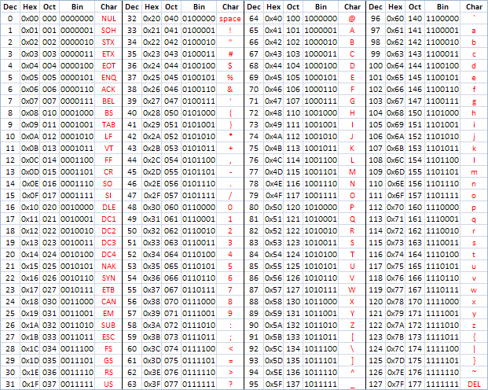
ASCII
Código Estándar Estadounidense para el Intercambio de Información
(American Standard Code for Information Interchange)
https://es.wikipedia.org/wiki/ASCII
http://www.catonmat.net/download/ascii-cheat-sheet.png

Slide 36
Representando Cadenas Sencillas
Cada carácter está representado por un número entre 0 y 256 almacenado en 8 bits de memoria. Nos referimos a 8 bits de memoria como un "byte" de memoria – (i.e. mi disco contiene 3 Terabytes de memoria)
La función ord() nos dice el valor numérico de un simple carácter ASCII
>>> print(ord('H'))
72
>>> print(ord('e'))
101
>>> print(ord('\n'))
10
>>>

Slide 37
ASCII
>>> print(ord('H'))
72
>>> print(ord('e'))
101
>>> print(ord('\n'))
10
>>>
En los 1960s y 1970s, se asumió que un byte sería un carácter

Slide 38
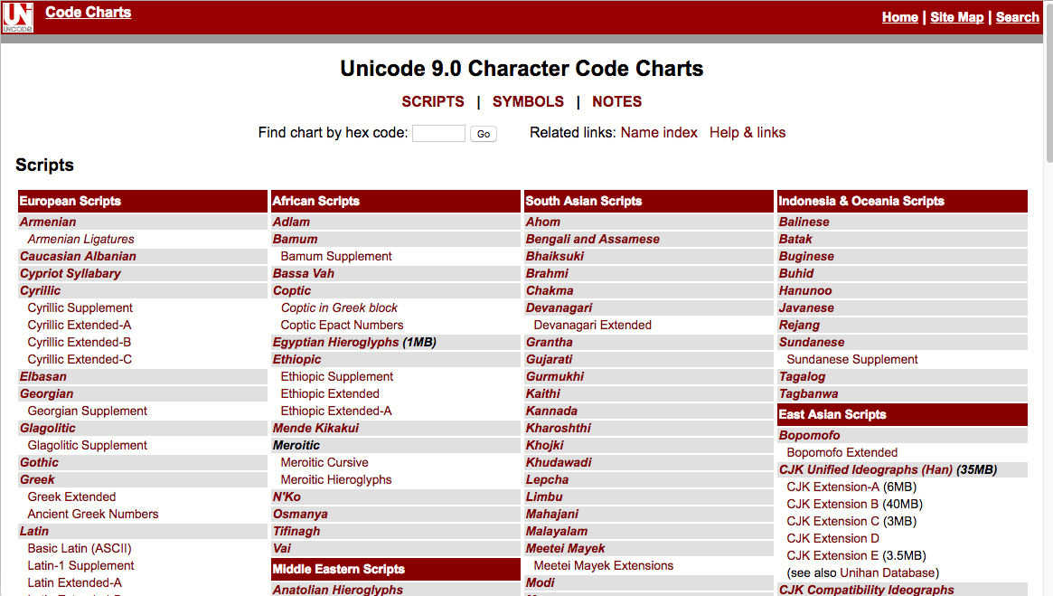
http://unicode.org/charts/

Slide 39
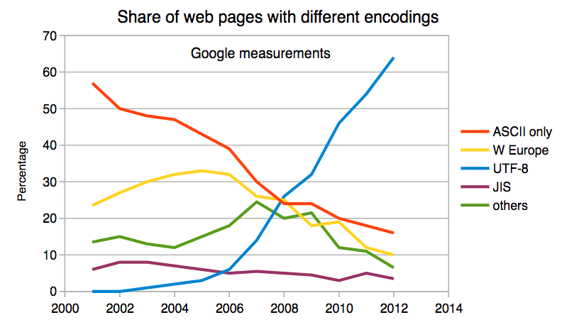
Caracteres Multi-Bytes
Para representar el amplio rango de caracteres las computadoras deben saber que representamos caracteres con más de un byte.
  UTF-16 – Tamaño Fijo – Dos bytes
  UTF-32 – Tamaño Fijo – Cuatro Bytes
  UTF-8 – 1-4 bytes
    - Compatible con ASCII
    - Detección automática entre ASCII y UTF-8
    UTF-8 es una práctica recomendada para
    codificar datos para ser intercambiados entre sistemas
https://es.wikipedia.org/wiki/UTF-8

Slide 40
Dos Tipos de Cadenas en Python
Python 2.7.10
>>> x = '이광춘'
>>> type(x)
<type 'str'>
>>> x = u'이광춘'
>>> type(x)
<type 'unicode'>
>>>
Python 3.5.1
>>> x = '이광춘'
>>> type(x)
<class 'str'>
>>> x = u'이광춘'
>>> type(x)
<class 'str'>
>>>
En Python 3, todas las cadenas son Unicode

Slide 41
Python 2 versus Python 3
Python 2.7.10
>>> x = b'abc'
>>> type(x)
<type 'str'>
>>> x = '이광춘'
>>> type(x)
<type 'str'>
>>> x = u'이광춘'
>>> type(x)
<type 'unicode'>
Python 3.5.1
>>> x = b'abc'
>>> type(x)
<class 'bytes'>
>>> x = '이광춘'
>>> type(x)
<class 'str'>
>>> x = u'이광춘'
>>> type(x)
<class 'str'>

Slide 42
Python 3 y Unicode
En Python 3, internamente, todas las cadenas son UNICODE .
Trabajando con variables de cadenas en programas de Python y leyendo datos de archivos simplemente “funciona”.
Cuando hablamos con un recurso en la red utilizando sockets o hablamos a una base de datos tenemos que codificar y decodificar los datos (usualmente a UTF-8)
Python 3.5.1
>>> x = b'abc'
>>> type(x)
<class 'bytes'>
>>> x = '이광춘'
>>> type(x)
<class 'str'>
>>> x = u'이광춘'
>>> type(x)
<class 'str'>

Slide 43
Cadenas de Python a Bytes
Cuando hablamos con un recurso externo como un socket de red enviamos bytes, así que necesitamos codificar las cadenas de Python 3 en una codificación específica de caracteres.
Cuando leemos datos de una fuente externa, debemos decodificarlos basados en un set de caracteres de modo que sean representados propiamente en Python 3 como una cadena.
while True:
datos = mysock.recv(512)
if ( len(datos) < 1 ) :
break
mystring = datos.decode()
print(mystring)

Slide 44
Una solicitud HTTP en Python
import socket
mysock = socket.socket(socket.AF_INET, socket.SOCK_STREAM)
mysock.connect(('data.pr4e.org', 80))
cmd = 'GET http://data.pr4e.org/romeo.txt HTTP/1.0\n\n'.encode()
mysock.send(cmd)
while True:
datos = mysock.recv(512)
if (len(datos) < 1):
break
print(datos.decode())
mysock.close()
Tu programa
Socket
Conexión
Enviar
Recibir
es.py4e.com
Páginas Web
.
.
.
SOCKET
Puerto 80

Slide 45
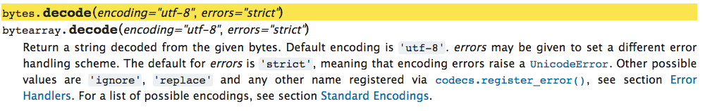
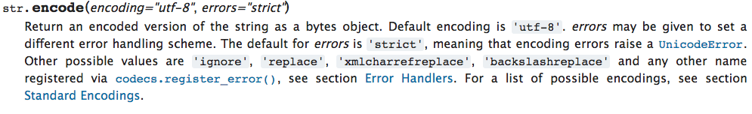
https://docs.python.org/3/library/stdtypes.html#bytes.decode
https://docs.python.org/3/library/stdtypes.html#str.encode

Slide 46
Red
decode()
Bytes
UTF-8
recv()
Socket
Unicode
De Cadenas
Bytes
UTF-8
encode()
send()
import socket
mysock = socket.socket(socket.AF_INET, socket.SOCK_STREAM)
mysock.connect(('data.pr4e.org', 80))
cmd = 'GET http://data.pr4e.org/romeo.txt HTTP/1.0\n\n'.encode()
mysock.send(cmd)
while True:
datos = mysock.recv(512)
if (len(datos) < 1):
break
print(datos.decode())
mysock.close()

Slide 47
Haciendo HTTP Más Fácil Con urllib

Slide 48
Usando urllib en Python
Puesto que HTTP es tan común, tenemos una librería que hace todo el trabajo del socket por nosotros y hace que las páginas web se vean como un archivo
import urllib.request, urllib.parse, urllib.error
fhand = urllib.request.urlopen('http://data.pr4e.org/romeo.txt')
for linea in fhand:
print(linea.decode().strip())
urllib1.py

Slide 49
import urllib.request, urllib.parse, urllib.error
fhand = urllib.request.urlopen('http://data.pr4e.org/romeo.txt')
for linea in fhand:
print(linea.decode().strip())
But soft what light through yonder window breaks
It is the east and Juliet is the sun
Arise fair sun and kill the envious moon
Who is already sick and pale with grief
urllib1.py

Slide 50
Como un Archivo...
import urllib.request, urllib.parse, urllib.error
fhand = urllib.request.urlopen('http://data.pr4e.org/romeo.txt’)
contadores = dict()
for linea in fhand:
palabras = line.decode().split()
for palabra in palabras:
contadores[palabra] = contadores.get(palabra, 0) + 1
print(contadores)
urlwords.py

Slide 51
Leyendo Páginas Web
import urllib.request, urllib.parse, urllib.error
fhand = urllib.request.urlopen('http://www.dr-chuck.com/page1.htm')
for linea in fhand:
print(linea.decode().strip())
<h1>The First Page</h1>
<p>If you like, you can switch to the <a href="http://www.dr-chuck.com/page2.htm">Second Page</a>.
</p>
urllib2.py

Slide 52
Siguiendo Links
import urllib.request, urllib.parse, urllib.error
fhand = urllib.request.urlopen('http://www.dr-chuck.com/page1.htm')
for linea in fhand:
print(linea.decode().strip())
<h1>The First Page</h1>
<p>If you like, you can switch to the <a href="http://www.dr-chuck.com/page2.htm">Second Page</a>.
</p>
urllib2.py

Slide 53
¿Las Primeras Líneas de Código de Google?
import urllib.request, urllib.parse, urllib.error
fhand = urllib.request.urlopen('http://www.dr-chuck.com/page1.htm')
for linea in fhand:
print(linea.decode().strip())

Slide 54
Analizando HTML
(conocido como Raspado Web, o Web Scrapping en inglés)

Slide 55
¿Qué es el Raspado Web?
Cuando un programa o script pretende ser un navegador y obtiene páginas web, revisa esas páginas, extrae información, y luego busca por más páginas web.
Los Motores de Búsqueda “raspan” las páginas web – a esto se le conoce como “rascar la web” o “rastrear la web”.
https://es.wikipedia.org/wiki/Web_scraping
https://es.wikipedia.org/wiki/Ara%C3%B1a_web

Slide 56
¿Por qué hacer Raspado?
Obtener datos – particularmente datos sociales - ¿quién lleva a quién?
Obtener tus propios datos respaldados desde algún sistema que no tiene “capacidades de exportación”.
Monitorear un sitio para obtener nueva información.
Arañar la web para crear una base de datos para un motor de búsqueda.

Slide 57
Rascando Páginas Web
Hay cierta controversia acerca del raspado de la web y algunos sitios web son un poco delicados acerca de esto.
Republicar información con derechos de autor no es permitido.
Violar términos del servicio no está permitido

Slide 58
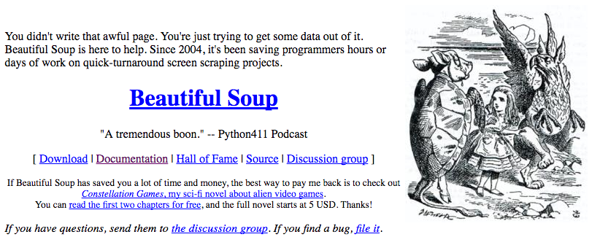
El Camino Fácil - Beautiful Soup
Puedes hacer búsquedas de cadenas por el camino difícil
O utilizar la librería de software libre BeautifulSoup de www.crummy.com
https://www.crummy.com/software/BeautifulSoup/

Slide 59
Instalación de BeautifulSoup
# Para ejecutar esto, puedes instalar BeautifulSoup
# https://pypi.python.org/pypi/beautifulsoup4
# O descargar el archivo
# http://www.py4e.com/code3/bs4.zip
# y descomprimirlo en el mismo directorio de este archivo
import urllib.request, urllib.parse, urllib.error
from bs4 import BeautifulSoup
...
urllinks.py

Slide 60
import urllib.request, urllib.parse, urllib.error
from bs4 import BeautifulSoup
url = input('Ingresa - ')
html = urllib.request.urlopen(url).read()
sopa = BeautifulSoup(html, 'html.parser')
# Recuperar todas las etiquetas de anclaje
etiquetas = sopa('a')
for etiqueta in etiquetas:
print(etiqueta.get('href', None))
python urllinks.py
Ingresa - http://www.dr-chuck.com/page1.htm
http://www.dr-chuck.com/page2.htm

Slide 61
Resumen
El protocolo TCP/IP nos brinda sockets entre aplicaciones
Diseñamos protocolos de aplicación para hacer uso de esas conexiones
El Protocolo de Transferencia de HyperTexto (HTTP) es un protocolo simple pero poderoso
Python tiene buen soporte para sockets, HTTP, y análisis de HTML

Slide 62
Agradecimientos / Contribuciones
Las diapositivas están bajo el Copyright 2010- Charles R. Severance (www.dr-chuck.com) de la Escuela de Informática de la Universidad de Michigan y open.umich.edu, y están disponibles públicamente bajo una Licencia Creative Commons Attribution 4.0. Favor de mantener esta última diapositiva en todas las copias del documento para cumplir con los requerimientos de atribución de la licencia. Si haces un cambio, siéntete libre de agregar tu nombre y organización a la lista de contribuidores en esta página conforme sean republicados los materiales.
Desarrollo inicial: Charles Severance, Escuela de Informática de la Universidad de Michigan.
Traducción al Español por Juan Carlos Pérez Castellanos - 2020-06-20
...

